Slide 1
2019 LGS
TERCİH VE YERLEŞTİRME

Slide 2
içindekiler
Kavramlar
Tercih ve Yerleştirme Takvimi
Yerel Yerleştirme
Kayıt Alanları
Merkezi Yerleştirme
Nakil Tercihleri
Yerel yerleştirme Tercih Rehberi
E-okul Tercih Robotu

Slide 3
TANIMLAR VE KISALTMALAR
Merkezî Sınav Puanı
Fen liseleri, sosyal bilimler liseleri, özel program ve proje uygulayan eğitim kurumları ile meslekî ve teknik Anadolu liselerinin Anadolu teknik programlarına öğrenci yerleştirmede kullanılan Bakanlıkça yapılan merkezî sınav puanını temsil eder.
Merkezî Yerleştirme
Okul Başarı Puanı (OBP)
Merkezî sınavla öğrenci alan okulların belirlenen kontenjanlarına puan üstünlüğüne göre tercihleri doğrultusunda yapılan yerleştirmeyi temsil eder.
Ortaokulun 6, 7 ve 8'inci sınıf seviyesinde alınan yılsonu başarı puanlarının aritmetik
ortalaması ile elde edilen ve virgülden sonra dört basamak yürütülen puanını temsil eder.

Slide 4
TANIMLAR VE KISALTMALAR
Ortaöğretim Kayıt Alanı
Yerel Yerleştirme
Derslerin ağırlıklı puanları toplamının haftalık toplam ders saati sayısına bölümü ile elde edilen ve virgülden sonra dört basamak yürütülen puanı temsil eder.
Ortaöğretim kayıt alanları dikkate alınarak, öğrencilerin ikamet adresleri, okul başarı puanları ve devam- devamsızlık kriterleri ile okullara yapılan yerleştirmeyi temsil eder.
Eğitimde süreklilik ve coğrafi bütünlük esasına dayalı olarak öğrenci sayısı, okul türü,kontenjan ve donanımları göz önünde bulundurularak il/ilçe millî eğitim müdürlüğünce ortaokul ve liselerin birbirleri ile eşleştirildiği ve tercihe bağlı olarak kayıt yapılabilecek farklı ortaöğretim kurumlarından oluşturulan alanı temsil eder.
YIL SONU BAŞARI PUANI (YBP)

Slide 5
TERCİH VE YERLEŞTİRME TAKVİMİ

Slide 6
TERCİH TÜRLERİ
3 TERCİH ALANINDAN AYRI AYRI 5 (BEŞ), TOPLAM 15 (ON BEŞ) OKUL TERCİH EDİLEBİLİR.
MERKEZİ YERLEŞTİRME
SADECE SINAV PUANI İLE ÖĞRENCİ ALAN OKULLAR SEÇİLEBİLİR
YEREL YERLEŞTİRME
(HERKES İÇİN ZORUNLU
TERCİH TÜRÜ)
PANSİYONLU
OKUL YERLEŞTİRME
5 ADET TERCİH
YEREL YERLEŞTİRME TERCİHLERİNE YERLEŞEMEYEN ÖĞRENCİLER YERLEŞTİRİLİR (KONTENJAN KALIRSA)
TERCİHLERİN HEPSİ AYNI OKUL TÜRÜ OLABİLİR
5 ADET TERCİH
AYNI OKUL TÜRÜNDEN EN FAZLA 3 OKUL TERCİH EDİLEBİLİR
5 ADET TERCİH
İLK 3 TERCİH KAYIT ALANINDAN OLMAK ZORUNDA
PYBS ŞARTLARINI TAŞIMAK ZORUNLU

Slide 7
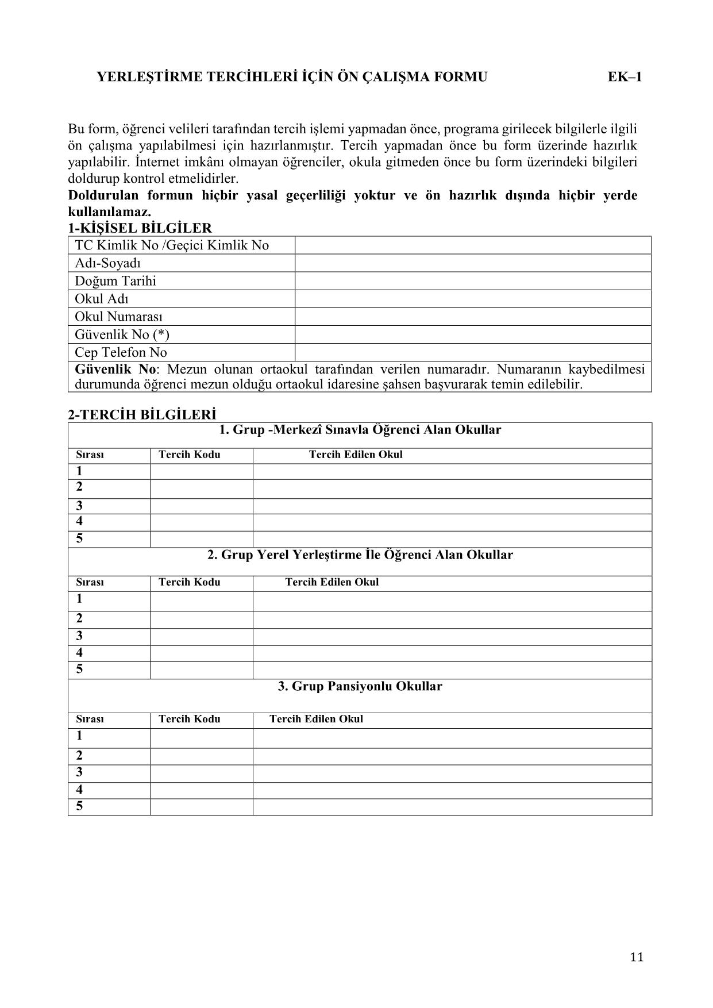
YERLEŞTİRME TERCİHLERİ İÇİN ÖN ÇALIŞMA FORMU

Slide 8
YEREL YERLEŞTİRME TERCİHLERİ
Sınava giren ve girmeyen öğrenciler tercih yapabilirler.
Nasıl yerleştirme yapılacak?
3 kriter bulunmaktadır.
a) İkamet adresi (Kayıt alanı)
b) Okul yıl sonu başarı puanı
c) Özürsüz devamsızlık sayısı
Yerel yerleştirme tercihi yapılmadan Merkezi yerleştirme tercihi yapılamayacaktır.
Bu kriterlerin eşit olması durumunda sırasıyla 8, 7, 6. sınıf yıl sonu başarı puanlarına göre yerleştirme yapılacaktır.
Aday eğer Yerel yerleştirme ile tercihine yerleştirilirse diğer tercih alanlarına (pansiyonlu) bakılmayacak.

Slide 9
KAYIT ALANLARI (YEREL YERLEŞTİRME TERCİHLERİ İÇİN)
KAYIT ALANINDAKİ OKULLAR
(YEŞİL RENK İLE GÖSTERİLECEK)
KOMŞU KAYIT ALANINDAKİ OKULLAR
(MAVİ RENK İLE GÖSTERİLECEK)
KAYIT ALANI DIŞINDAKİ OKULLAR
(KIRMIZI RENK İLE GÖSTERİLECEK)
İKAMET ADRESİNDE OLAN OKULLAR
İKAMET ADRESİNE KOMŞU OLAN OKULLAR
FARKLI İL VEYA İLÇEDEKİ YEREL YERLEŞTİRME İLE ÖĞRENCİ ALAN OKULLAR

Slide 10
MERKEZİ YERLEŞTİRME TERCİHLERİ
Sınava giren öğrenciler Merkezi Sınav Puanı ( MSP) ile tercih yapacaklar.
Nasıl yerleştirme yapılacak?
Merkezi Sınav Puanı yüksek olan aday diğer adayın önüne geçecek. Tercihler yapılırken MSP yerine yüzdelik dilimler dikkate alınmalıdır.
Merkezi Sınav Puanı Eşitse sırasıyla;
Okul başarısı; Sırasıyla OBP, 8, 7, 6. sınıf yılsonu başarı puanı yüksek olan aday yerleşecek.
Devamsızlık; Eşitlik halinde özürsüz devamsızlığı az olan aday yerleşecek.
Tercih Önceliği; Aynı okulu ilk tercihlere yazan aday yerleşecek.
Doğum tarihi; Yaşı küçük olan aday yerleşecek
Aday eğer MSP ile tercihine yerleştirilirse diğer tercih alanlarına bakılmayacak.(Yerel ve Pansiyonlu)

Slide 11
NAKİL DÖNEMİ TERCİHLERİ
2 adet nakil tercih dönemi olacak. (29 temmuz – 2 ağustos / 5 ağustos – 8 ağustos)
MERKEZİ YERLEŞTİRME
En fazla 3 okul tercih edilebilir.
Tercih yaparken Okul türü ve diğer şartlarda herhangi kısıtlama bulunmamaktadır
YEREL YERLEŞTİRME
En fazla 3 okul tercih edilebilir.
Eğer öğrenci ilk tercihte yerleşmişse; kayıt alanı ve okul türü kısıtlaması bulunmamaktadır
Yerleşememiş ise; ilk 2 tercihi kayıt alanından olmak kaydıyla, aynı okul türünden en fazla 2 okul tercih edebilir.
PANSİYONLU OKULLARA YERLEŞTİRME
En fazla 3 okul tercih edilebilir.
Diğer şartlar yerel yerleştirme ile aynı
NOT : İLK TERCİHLERİ İSABETLİ VE İYİ TASARLANMIŞ BİR ŞEKİLDE YAPAN ADAYLAR DAHA AVANTAJLI OLABİLİR.

Slide 12
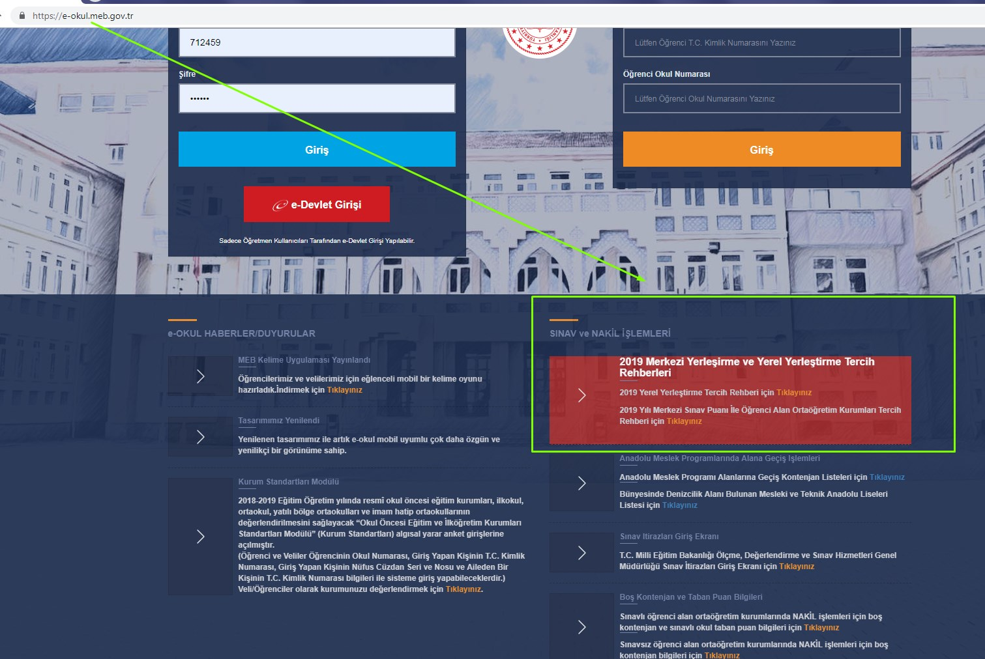
2019 Yerleştirme Tercih Rehberi

Slide 13
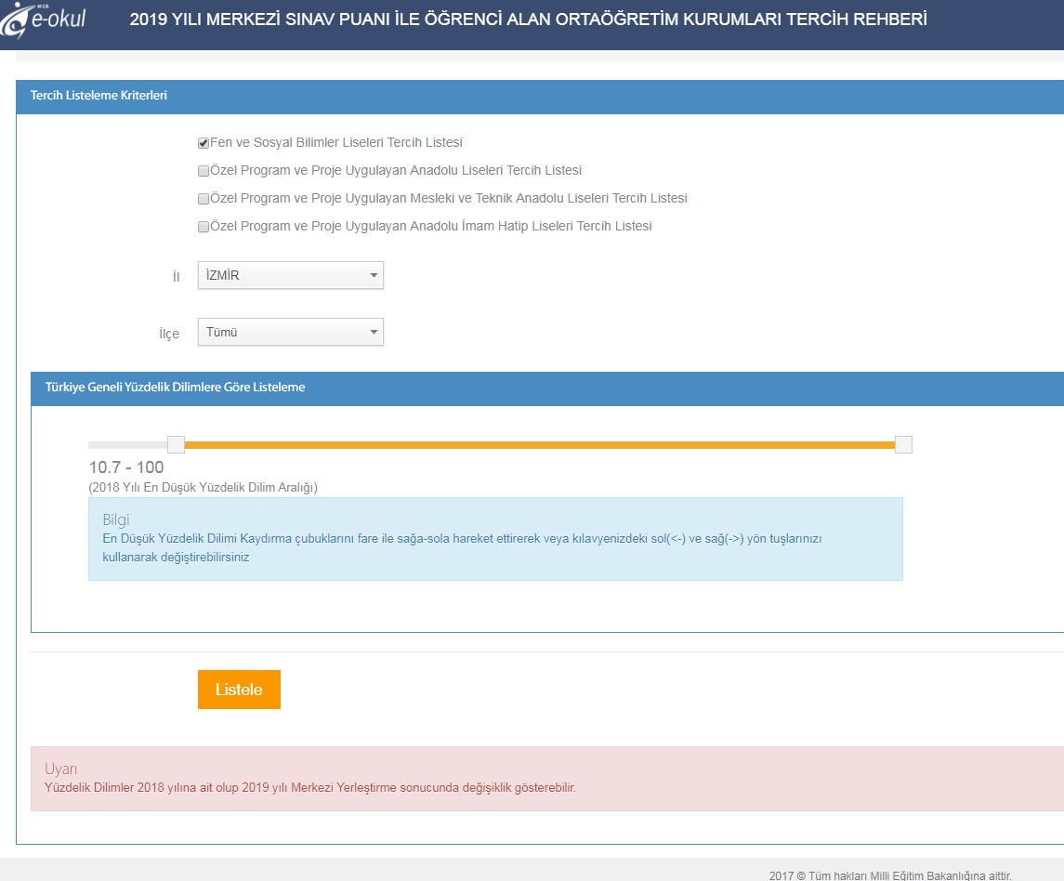
2019 Merkezi Yerleştirme Tercih Rehberi
Tavan dilim
Taban dilim

Slide 14
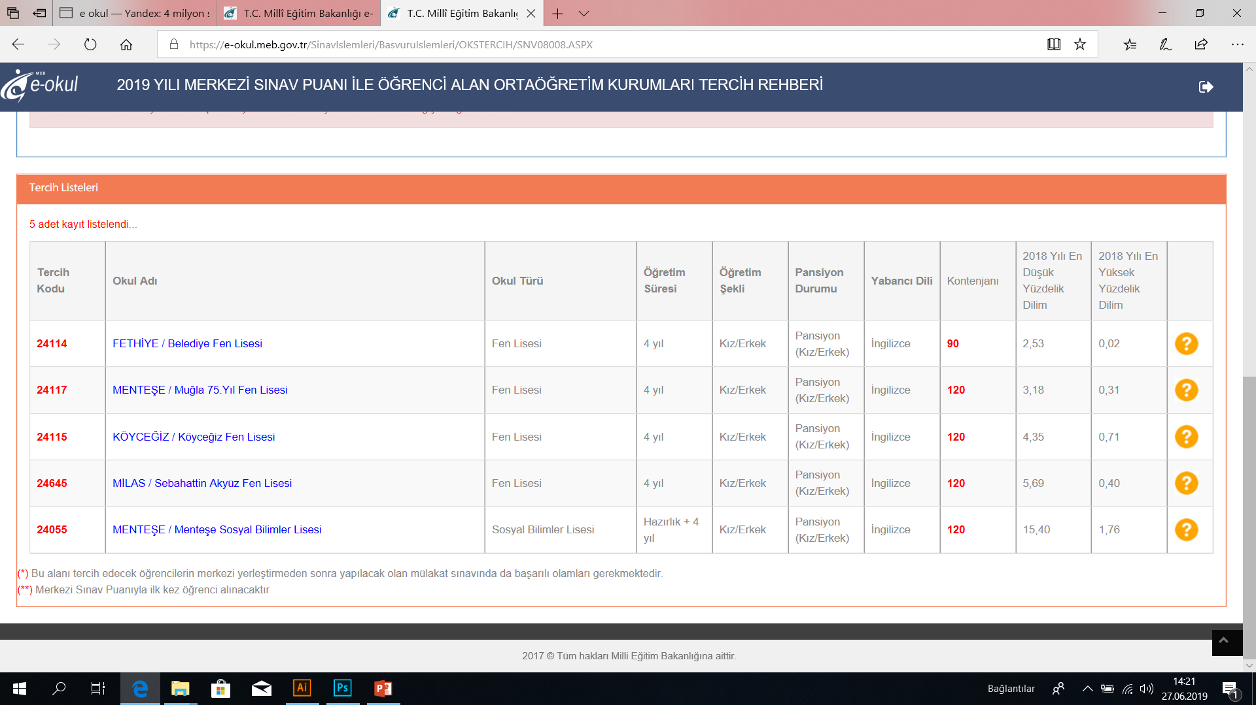
2019 Merkezi Yerleştirme Tercih Rehberi

Slide 15
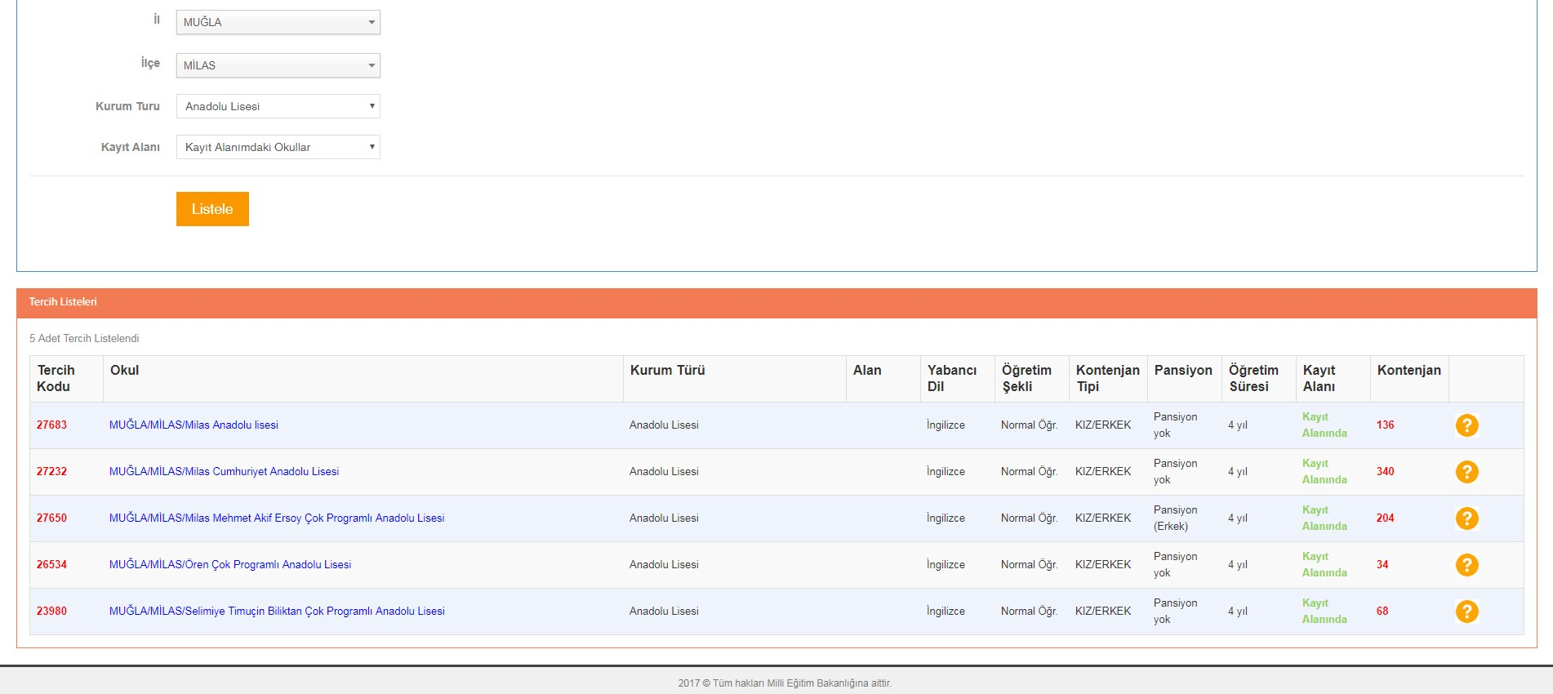
2019 Yerel Yerleştirme Tercih Rehberi

